Slide 1
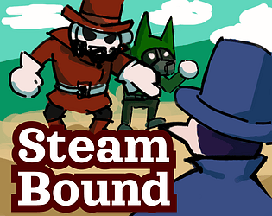
SteamBound (GameOff2024)
HashMap (HashTable)
Array
Graph (dependency graph)

Slide 2
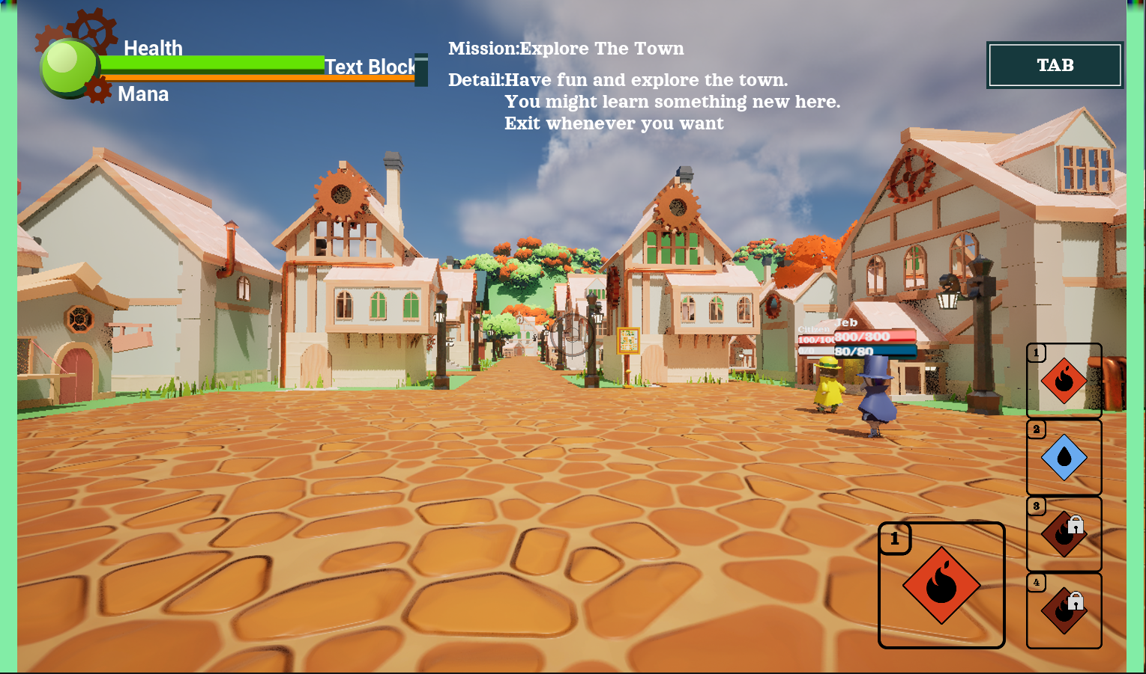
HashMap
Dynamic Programming algorithme
Utilisée pour stocker les variables de musique (Values) et pour les chercher rapidement à l’aide des Key
Création de 2 fonctions pour remplacer toutes les nodes redondantes, ce qui réduit la charge de travail faite par les fonctions et évite la création de nombreuses Branch

Slide 3
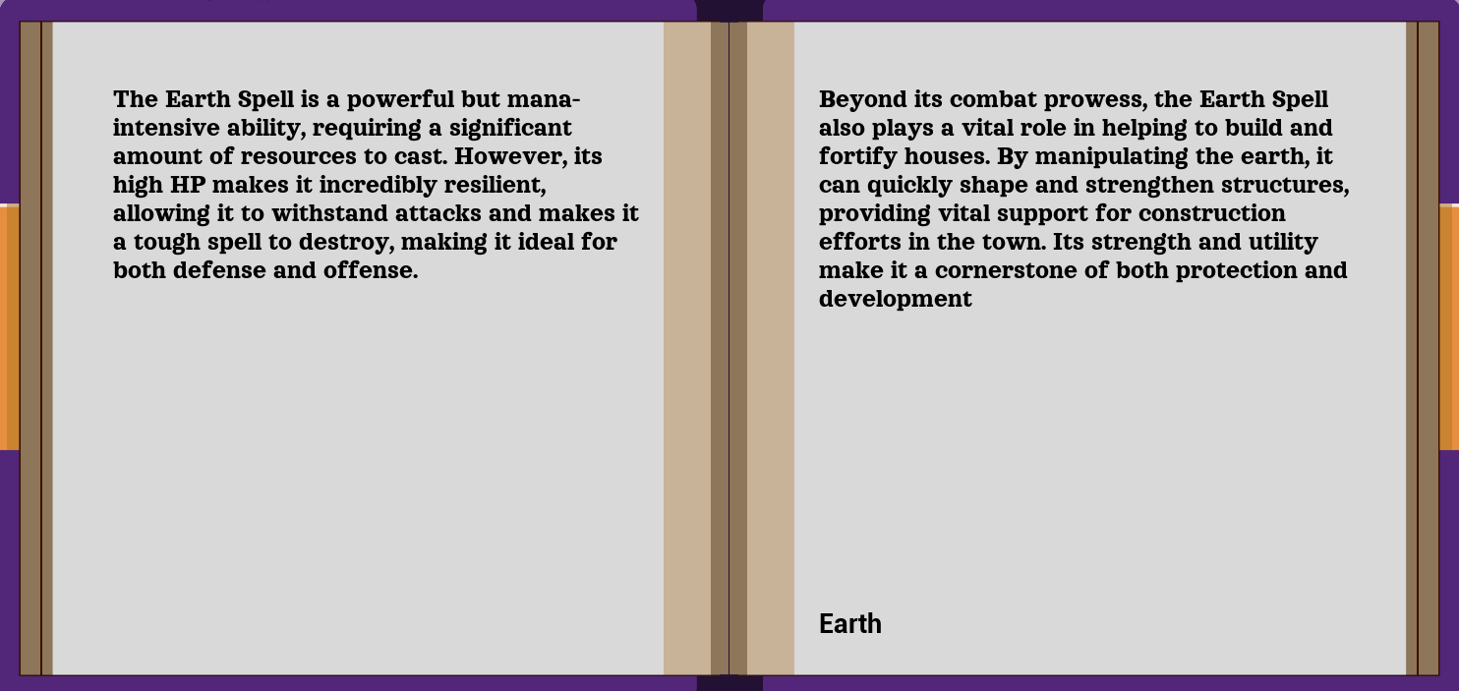
Array
Bubble sort algorithme
Créé pour stocker tous les types de pouvoirs que le joueur peut acquérir dans le jeu. Cela permet d’être sélectif, pour chaque SkillBook, au niveau de quel/s pouvoir/s le joueur devrait apprendre
En ouvrant un SkillBook dans le jeu, on peut maintenant voir exactement quel/s pouvoir/s on a acquis et cela sera trié en fonction de l’ordre par défaut (qu’on peut voir en cliquant sur Tab dans le jeu)

Slide 4
Graphe (de dépendances)
Puisque certaines missions mènent à plus qu’une seule fin, j’ai créé 2 Maps :
Une qui stocke les fins et les missions requises correspondantes
Une autre qui tente de répliquer la logique des nodes dans un graphe, et qui stocke les fins avec une valeur booléenne
Ensuite, en itérant pour chaque fin et pour chaque tableau de missions requises, on vérifie si le tableau des missions complétées contient toutes les missions requises

Slide 5
Algorithme qui trouve la fin de jeu avec le moins de missions à accomplir et le plus de missions à accomplir
J’ai créé une fonction de tri (Bubble sort) qui trie les missions à accomplir pour chaque fin de jeu, combinée à une fonction qui montre combien de missions il faut accomplir pour avoir la « shortest » et la « longest » fin de jeu

Slide 6
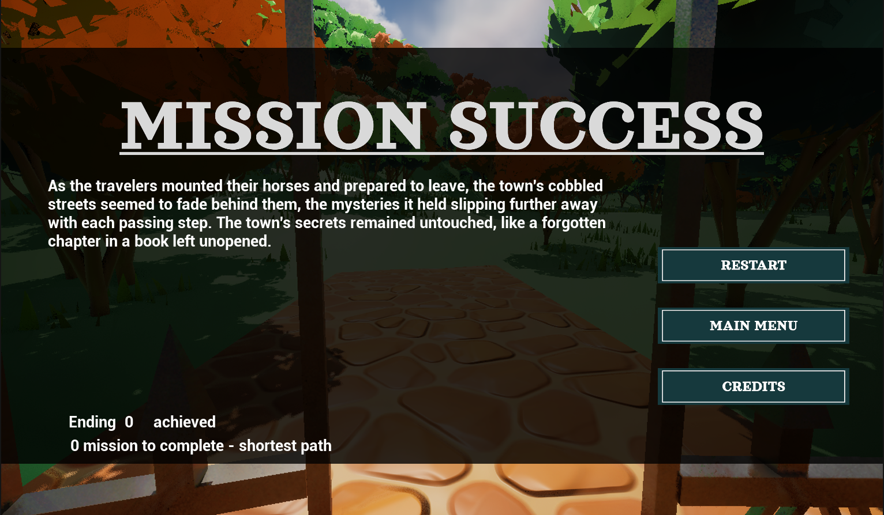
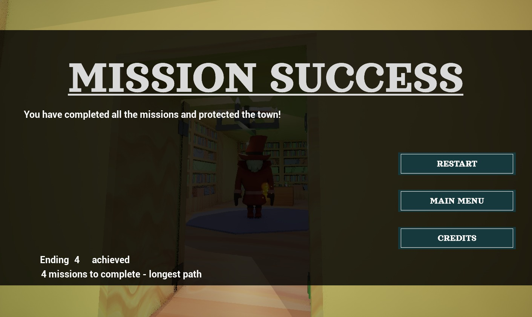
Représentation visuelle
Shortest Ending
Longest Ending

